Slide 1
2020 föräldramöte F10

Slide 2
Agendaförslag
Värdegrund, Verksamhetsidé och Vision
Träning
7-mot-7
Matcher – kallelser
Ö-bollen
Övernattningshelg
Försäljning
Övrigt

Slide 3
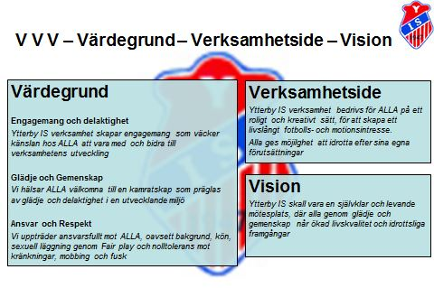
Värdegrund, Verksamhetsidé och Vision

Slide 4
Träning
Öva för att utveckla lagspelet. Utveckla individens färdigheter.
Teknik: Passa, driva, ta emot, medtagning, skjuta, finta, täcka, inkast mm
Målvaktsspel: Alla
Anfallsspel: Spelbar, spelavstånd
Försvarsspel: ”Rätt” sida boll, ta boll från motståndare
”Blomman”

Slide 5
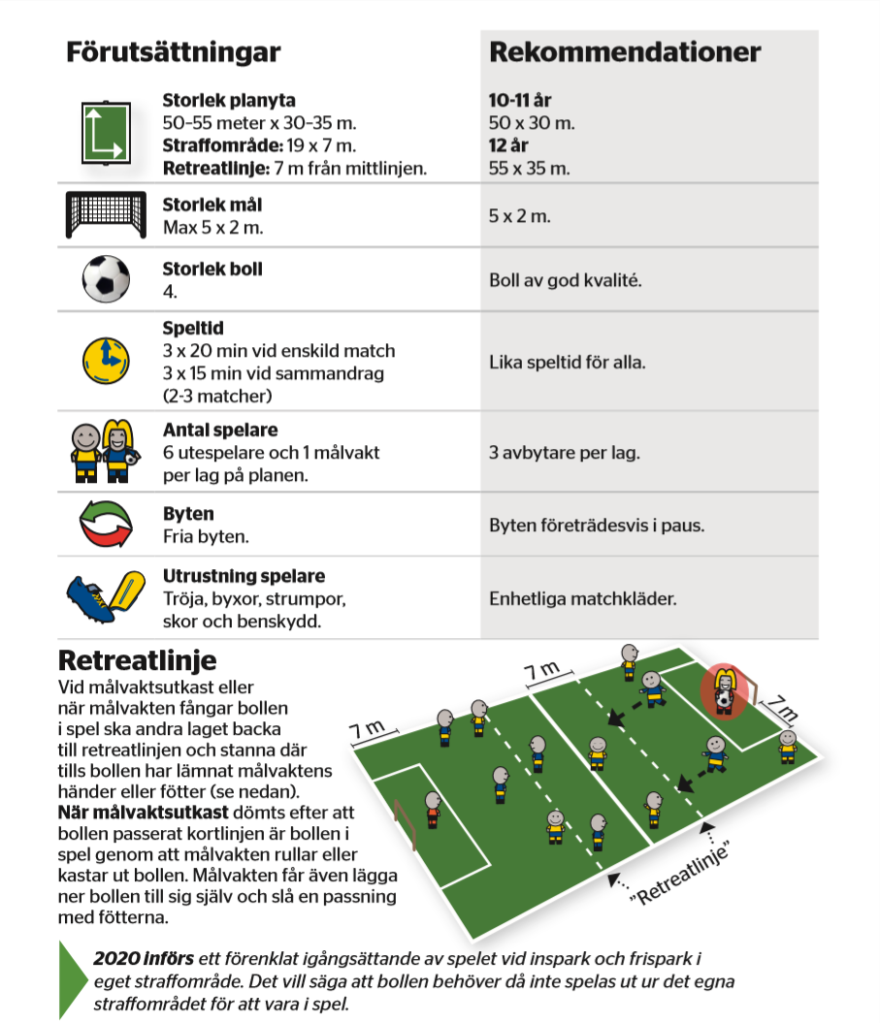

7-mot-7
https://www.svenskfotboll.se/globalassets/dokumentdokumentblock/nationella-spelformer/7mot7-20.pdf

Slide 6
Matcher - kallelser
Vi har anmält tre lag till svår serie.
Match är ett träningstillfälle, alla blir kallade.
Serie v. 17-24 v. 34-40
Sommarsport/Vintersport, samsynsavtal
Ytterby Cup 29 mars
Prenumerera på kalendern
Kallelser till match kommer på söndagar.
Dynamiska grupper. Vi delar inte in efter kompisönskemål.

Slide 7
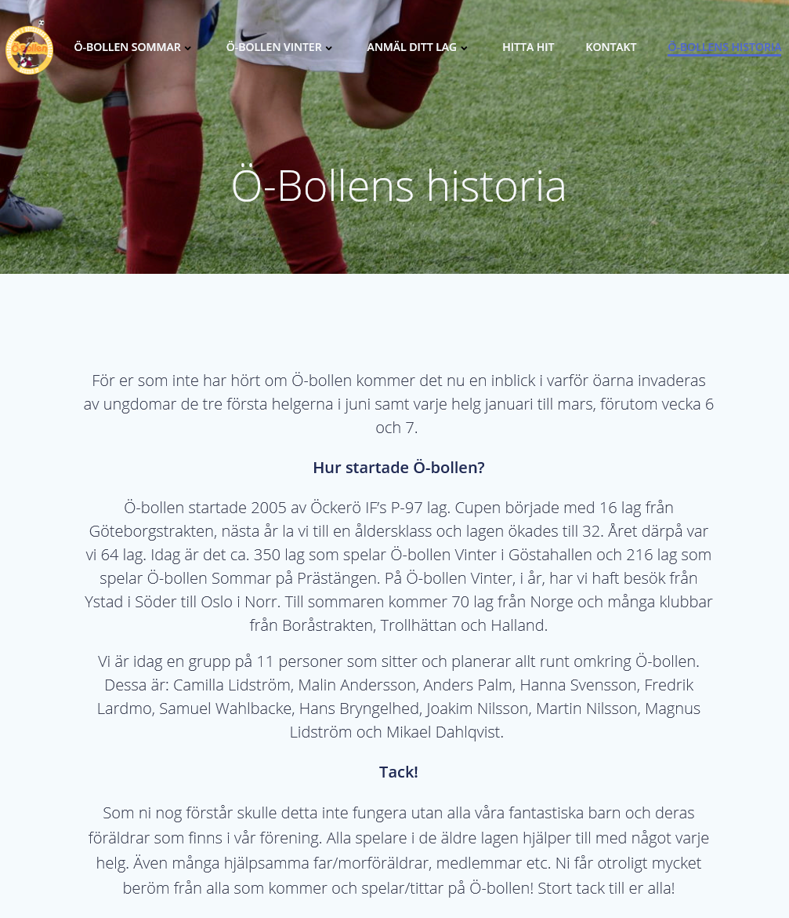
Ö-bollen
https://obollen.se/

Slide 8
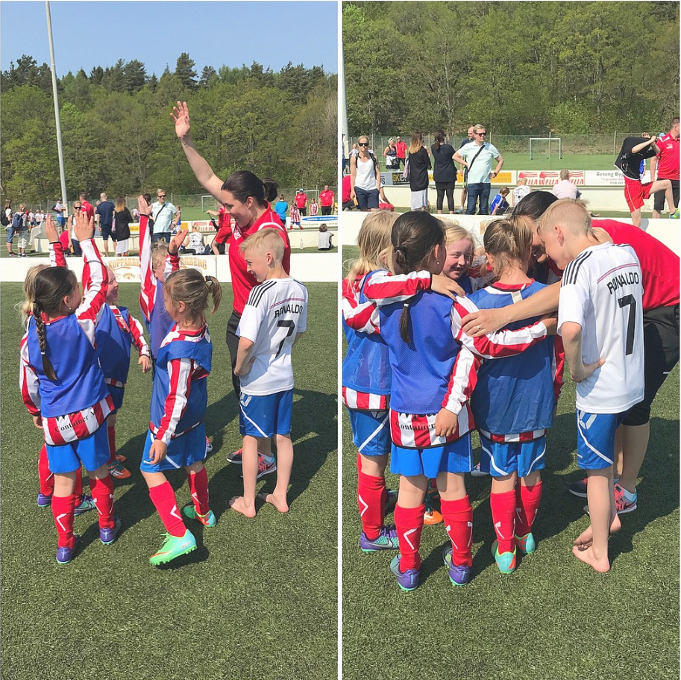
Övernattningshelg
Öva oss att sova och vara tillsammans utanför plan inför kommande cup-resor
Övernattning i klubbstugan lördag 9:e - söndag10:e maj
Träning, lekar och aktiviteter under större delen av lördagen
  Yoga, middag, film?
Övernattning är inte obligatoriskt men vi önskar att så många som möjligt är med
Tankar, medskick och tips från er föräldrar?
Mer information kommer i mail senare
  Packlista
  Exakt samlings- och avslutningstid mm

Slide 9
Försäljning

Slide 10
Övrigt

Slide 11
Vi behöver er hjälp!
Olika typer av sammanhang
  Bemanning av kiosk under sammandrag i egen regi.
  Bollkallar på A-lagetsmatcher
  Arbetsdagar på yttern
  CUP-aktiviteter
Bli lagförälder!
  Hjälper till med samordning och planering
  Andreas Melkersson, Kristina Strandholm, Daniel Persson
Tacksamma om kan få hjälp vid träningstillfällen också!
  Flytt av målburar
  Enklare funktionärsuppgifter
  Plocka ihop mtrl efter tränings slut: bollar, koner, mål etc

Slide 12
Annat viktigt
Kolla att vi har rätt kontaktuppgifter på er.
Det är okej att lämna barn och åka vid träning men vi måste kunna nå er under träningstiden utifall något händer.
  Gäller även om barn samåker med annan förälder.
Fotografera gärna! – men för privata albumet, inte sociala medier el dyl!
Hjälp oss hålla fokus på glädjen och gemenskapen.
  Både under träning och sammandrag – på och utanför planen!

